Slide 1

Lección 12 para el 21 de marzo de 2026
LA VIDA EN COMUNIÓN CON LOS DEMÁS

Slide 2
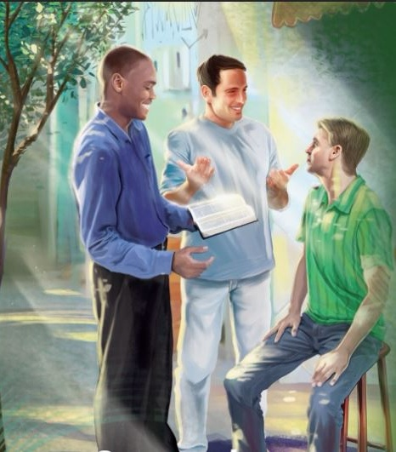
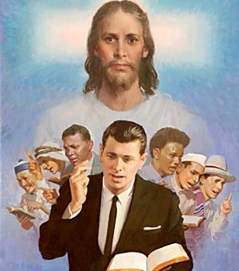


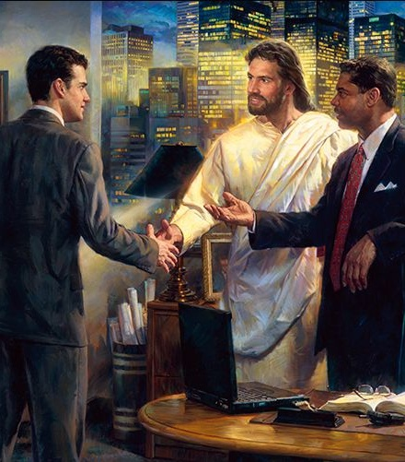
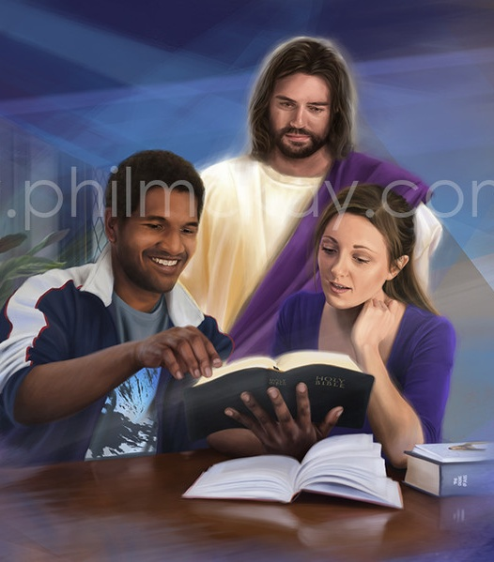
“Que su palabra sea siempre agradable, sazonada con sal, para que sepan cómo conviene responder a cada uno” Colosenses 4:6

Slide 3




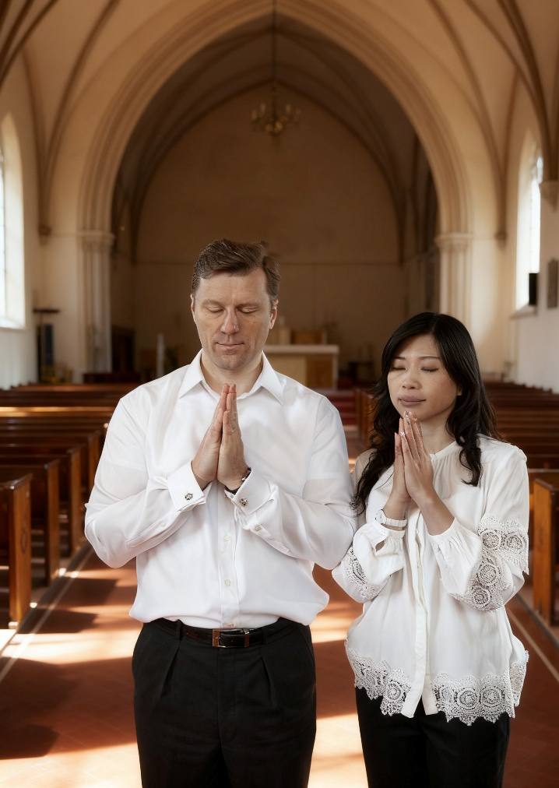






En su parte más práctica de la carta, Pablo aborda el tema de las relaciones interpersonales en diversos círculos de influencia.
Las relaciones provocan tensiones y discusiones. Por ello, tiene que haber una concordia, un acuerdo general acerca de los valores, las metas y los objetivos.
Pablo nos proporciona principios útiles para mejorar las relaciones entre esposos, entre padres e hijos, entre amos y esclavos, entre hermanos de la iglesia, y entre creyentes e incrédulos.
Relaciones entre cónyuges (Colosenses 3:18-19)
Relaciones entre padres e hijos (Colosenses 3:20-21)
Relaciones laborales (Colosenses 3:22-25; 4:1)
Relaciones en la Iglesia (Colosenses 4:2-4)
Relaciones con los incrédulos (Colosenses 4:5-6)

Slide 4




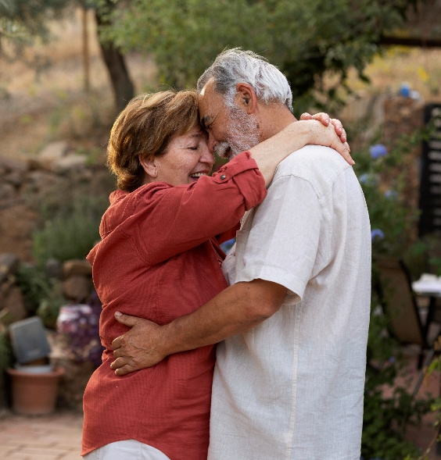


RELACIONES ENTRE CÓNYUGES
“Casadas, estad sujetas a vuestros maridos, como conviene en el Señor. Maridos, amad a vuestras mujeres, y no seáis ásperos con ellas” (Colosenses 3:18-19)
Escritas en el mismo tiempo, las epístolas de Colosenses y Efesios contienen consejos similares (y complementarios) con respecto a los cónyuges (Col. 3:18-19; Ef. 5:21-33).
Las esposas están sujetas al esposo (Col. 3:18; Ef. 5:22-24)
Esta sujeción está dentro de un sometimiento mutuo (Ef. 5:21), y debe ser “como conviene al Señor”
Los maridos deben amar a sus mujeres (Col. 3:19; Ef. 5:28)
Amarlas con el mismo amor que Cristo nos amó (Ef. 5:25)
Son responsables de su bienestar (Ef. 5:29)
No ser “ásperos” (no amargarlas, no portarse con dureza o violencia, no ser tiránicos)
Ambos cónyuges deben trabajar en equipo, consultarse mutuamente, y tomar las decisiones de forma unánime, siendo el esposo el líder ideal de la familia. Cada uno debe buscar siempre el bienestar del otro.

Slide 5

“Ame cada uno de ellos al otro antes de exigir que el otro le ame. Cultive lo más noble que haya en sí y esté pronto a reconocer las buenas cualidades del otro. El saberse apreciado es un admirable estímulo y motivo de satisfacción. La simpatía y el respeto alientan el esfuerzo por alcanzar la excelencia, y el amor aumenta al estimular la persecución de fines cada vez más nobles. […]
La esposa ha de respetar a su marido. Él ha de amar y apreciarla a ella: y así como los une el voto matrimonial, su creencia en Cristo debe hacerlos uno en él. ¿Qué podría agradar más a Dios que el ver a los que contraen matrimonio procurar juntos aprender de Jesús y llegar a compenetrarse cada vez más de su Espíritu?”
E. G. W. (El hogar cristiano, págs. 92, 99)

Slide 6




RELACIONES ENTRE PADRES E HIJOS
“Hijos, obedeced a vuestros padres en todo, porque esto agrada al Señor.
Padres, no exasperéis a vuestros hijos, para que no se desalienten” (Colosenses 3:20-21)
En la sociedad actual, la palabra “padres” debemos aplicarla tanto a matrimonios establecidos como a familias monoparentales. Según Pablo, una relación correcta no es responsabilidad exclusiva de los padres, sino también de los propios hijos e hijas.
Responsabilidades de los hijos e hijas
(Col. 3:20; Ef. 6:1-3)
La obediencia de los hijos no es algo optativo
Esta obediencia está basada en el cuarto mandamiento
Además, la obediencia lleva la recompensa incluida
Responsabilidades de los padres
(Col. 3:21; Ef. 6:4)
Educarlos sin exasperarlos o irritarlos, para no desanimarlos
No airarlos actuando sin paciencia o caprichosamente
Educarlos en los caminos de Dios
(Dt. 6:6-7; Pr. 22:6)
El culto familiar matutino y/o vespertino es importante para que nuestros hijos aprendan acerca de Dios y tomen decisiones para vida eterna. Y no olvidemos que nuestro ejemplo es el mayor educador de nuestros hijos.

Slide 7

“Padres, demostrad a vuestros hijos que los amáis, y que queréis hacer cuanto podáis para asegurar su dicha. Si obráis así, las restricciones que necesitéis imponerles tendrán mucho mayor peso en sus jóvenes inteligencias. Gobernad a vuestros hijos con ternura y compasión, teniendo siempre presente que “sus ángeles en los cielos ven siempre la faz de mi Padre que está en los cielos.” Si queréis que los ángeles desempeñen en favor de vuestros hijos el ministerio que Dios les ha encomendado, cooperad con ellos haciendo vuestra parte”
E. G. W. (El hogar cristiano, pág. 172)

Slide 8



RELACIONES LABORALES
“Siervos, obedeced en todo a vuestros amos terrenales, no sirviendo al ojo, como los que quieren agradar a los hombres, sino con corazón sincero, temiendo a Dios” (Colosenses 3:22)
La relación de servidumbre existente en el tiempo de Pablo poco tiene que ver con los tipos de esclavitud que, desgraciadamente, aún existen hoy. Por tanto, debemos entender estos consejos en el entorno de jefe/subordinado.
Comportamiento de los subordinados (Col. 3:22-25; Ef. 6:5-8)
Trabajar bien siempre, aunque no nos vigilen
Buscar la excelencia en el trabajo, como si lo hiciésemos para Dios
Aceptar la reprensión cuando esta es justa
El trabajo bien hecho tiene recompensa
Un jefe malo no nos exime de la subordinación (1P 2:18)
Comportamiento de los jefes
(Col. 4:1; Ef. 6:9)
Dirigir con justicia y rectitud
No usar amenazas ni exigencias caprichosas
Todo jefe tiene un Jefe sobre él, a quien rendirá cuentas
Todos, jefes o subordinados, somos siervos (esclavos) de Cristo, y a Él servimos.

Slide 9

“No era la obra del apóstol trastornar arbitraria o repentinamente el orden establecido en la sociedad. Intentar eso hubiera impedido el éxito del Evangelio. Pero enseñó principios que herían el mismo fundamento de la esclavitud, los cuales, llevados a efecto, seguramente minarían todo el sistema. […]
El cristianismo forma un fuerte lazo de unión entre el amo y el esclavo, el rey y el súbdito, el ministro del Evangelio y el pecador caído que ha hallado en Cristo purificación del pecado. Han sido lavados en la misma sangre, vivificados por el mismo Espíritu; y son hechos uno en Cristo Jesús”
E. G. W. (Los hechos de los apóstoles, pág. 367)

Slide 10


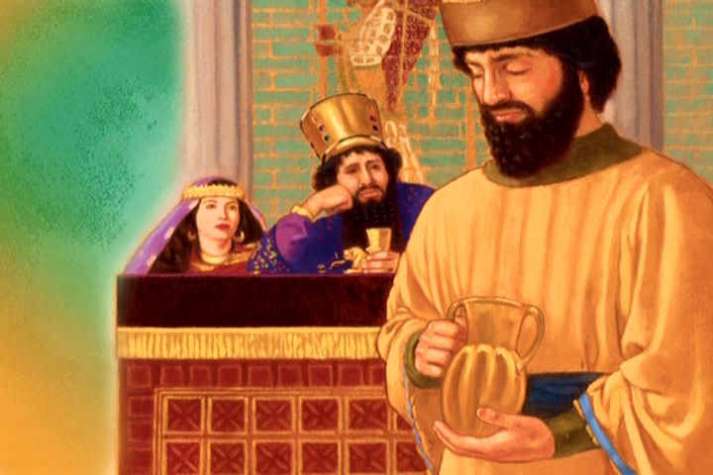

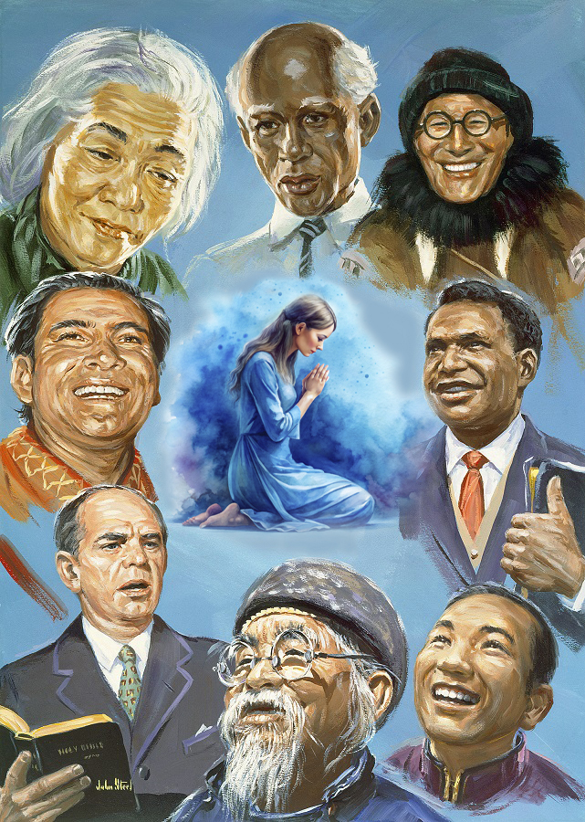
RELACIONES EN LA IGLESIA
“Perseverad en la oración, velando en ella con acción de gracias” (Colosenses 4:2)
Se nos insta a “orad unos por otros” porque “la oración eficaz del justo puede mucho” (Stg. 5:16).
Más allá de oraciones matutinas y vespertinas, Pablo propone que se ore en cualquier momento (Col. 4:2; Ef. 6:18; 1Ts. 5:17). Como Nehemías oró en silencio ante el rey (Neh. 2:4), tenemos el privilegio de orar en cualquier lugar o situación.
Además, tenemos la seguridad de que el Espíritu Santo transformará nuestra oración para hacerla efectiva (Ro. 8:26).
Pablo hace una petición especial de orar por los que proclaman el evangelio (Col. 4:3-4; Ef. 6:19). No importa si el predicador tiene poca o mucha experiencia en la evangelización, nadie es suficiente para esta obra. Pablo mismo, no solo oraba, sino que pedía a los hermanos que orasen por él para que sus palabras fuesen las correctas.

Slide 11

“En todo esfuerzo, en todo lugar donde se introduce la verdad, hay necesidad de unir diferentes mentes, diferentes dones, diferentes planes y métodos de labor. Todos deben hacer que su práctica habitual sea consultarse mutuamente y orar los unos con los otros. Cristo dice: «si dos de vosotros se pusieren de acuerdo en la tierra acerca de cualquiera cosa que pidieren, les será hecho por mi Padre que está en los cielos». Mateo 18:19”
E. G. W. (Mensajes selectos, tomo 3, pág. 25)

Slide 12


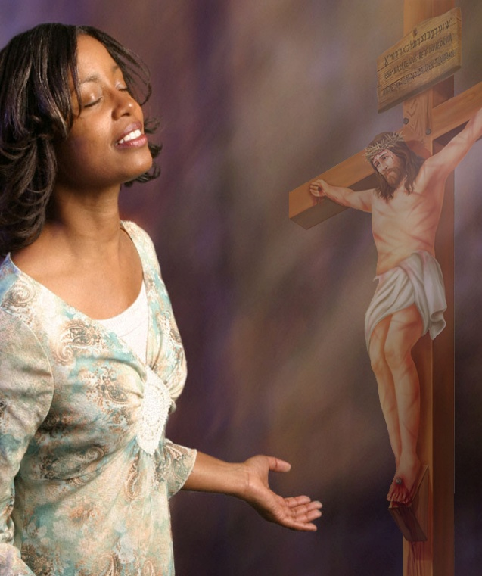
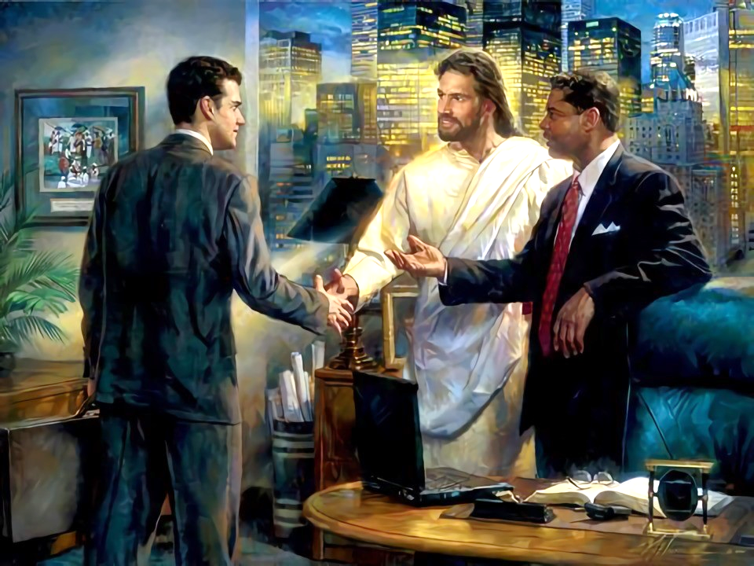
RELACIONES CON LOS INCRÉDULOS
“Comportaos sabiamente con los que no creen en Cristo, aprovechando al máximo cada momento oportuno” (Colosenses 4:5 NVI)
Tenemos grandes beneficios: hemos conocido lo que Jesús hizo por nosotros; lo hemos aceptado; y tenemos la seguridad de la salvación.
Esto lo sabemos porque alguien nos lo dio a conocer. Así también nosotros debemos darlo a conocer a otros. ¿Cómo dice Pablo que debemos relacionarnos con “los de afuera”, los que aún no conocen a Jesús (Col. 4:5-6)?
Con sabiduría
Necesitamos “la sabiduría que es de lo alto” (Stg. 3:17) en nuestra relación con aquellos que aún no conocen a Jesús
Con palabras agradables
Nuestras palabras deben ser siempre corteses para que nos escuchen con agrado
Con palabras “sazonadas con sal”
La conversación debe ser apropiada y adaptada a la persona y al ambiente que le rodea
Respondiendo a cada uno como conviene
Como cada persona es distinta, el Espíritu Santo nos indicará qué debemos responder en cada momento

Slide 13

“La verdadera cortesía, mezclada con la verdad y la justicia, hace la vida no sólo útil, sino hermosa y fragante. Las palabras bondadosas, la apariencia amable, un rostro alegre dan un encanto al cristiano que hace su influencia casi irresistible. En el olvido del yo, en la luz, la paz y la felicidad que está constantemente impartiendo a otros halla el verdadero gozo.
Olvidémonos del yo tratando siempre de alegrar a otros, de aliviar sus cargas mediante actos de tierna bondad y hechos de amor abnegado”
E. G. W. (En los lugares celestiales, 22 de junio)

